Slide 1
Sistema para planejamento de atividades e registros de testes de robótica Orientadora: Patricia Nogueira Hubler

Slide 2
1.
Motivação
Por que desenvolver um sistema

Slide 3
Problema
Acompanhamento dos projetos de pesquisa
Organização da documentação de testes
Definição de atividades a serem desenvolvidas
Documentação das reuniões dos projetos

Slide 4
Documentação
Padrão IEEE 829
Conhecimento sobre componentes para outros participantes do projeto
Informações para escrever artigos e resumos

Slide 5
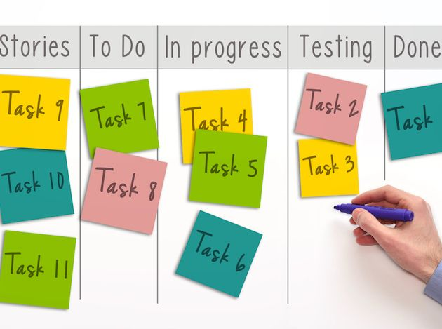
Planejamento de atividades
Organização de tarefas
Desenvolvimento ágil

Slide 6
2.
Soluções existentes
Qual o diferencial das que já foram desenvolvidas

Slide 7
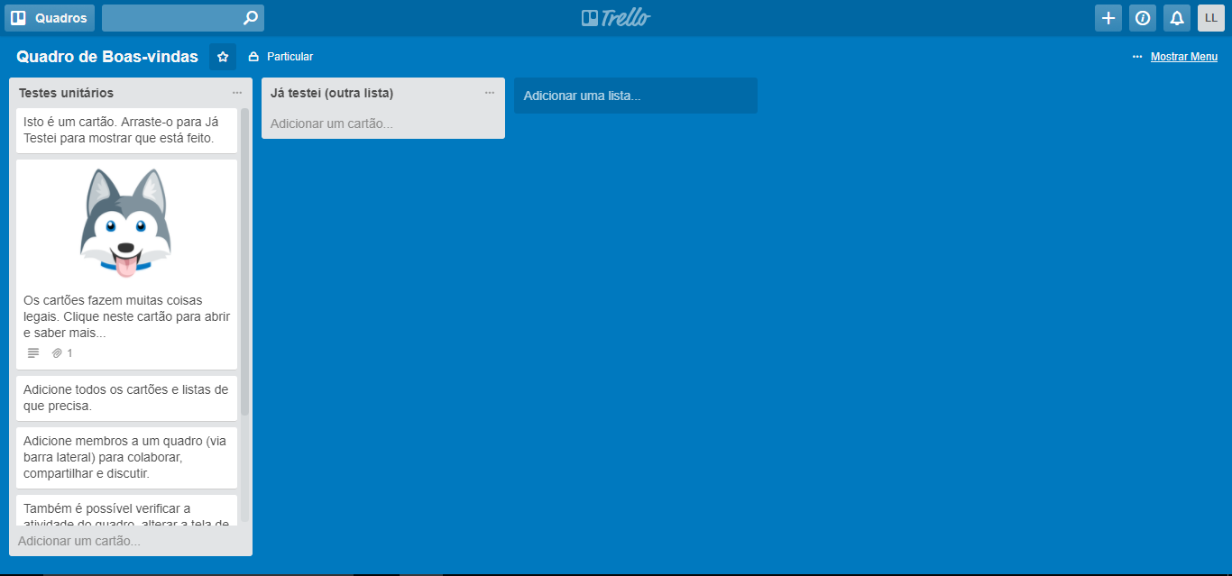
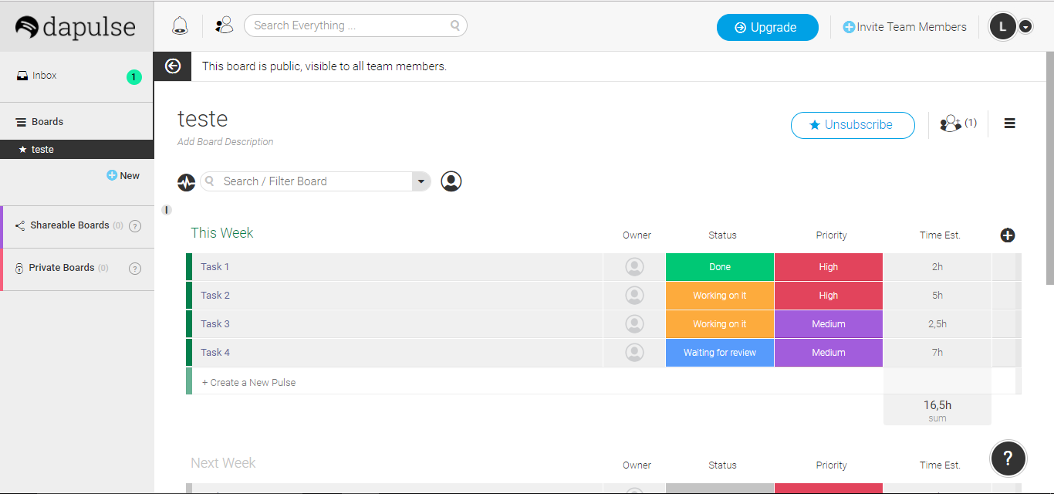
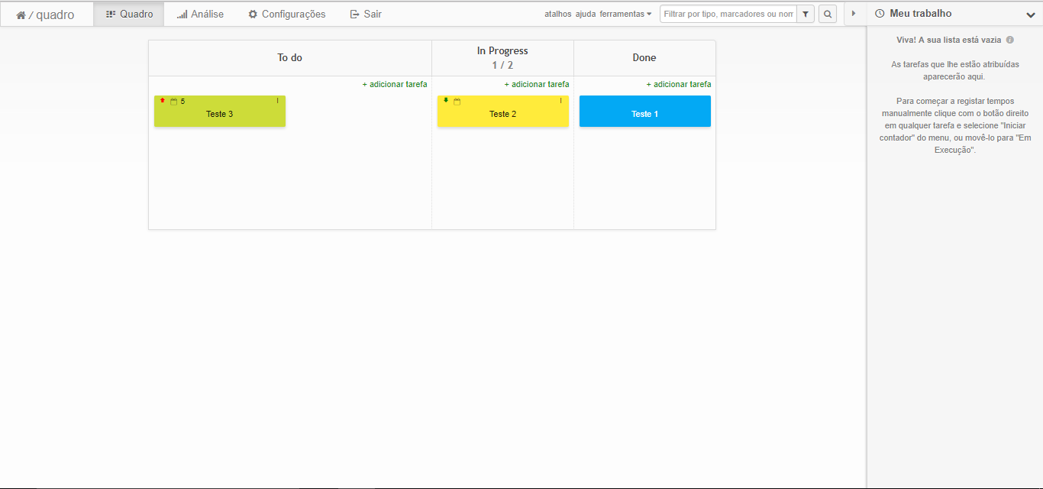
Google Drive

Slide 8
3.
O sistema
O que vai ser desenvolvido

Slide 9
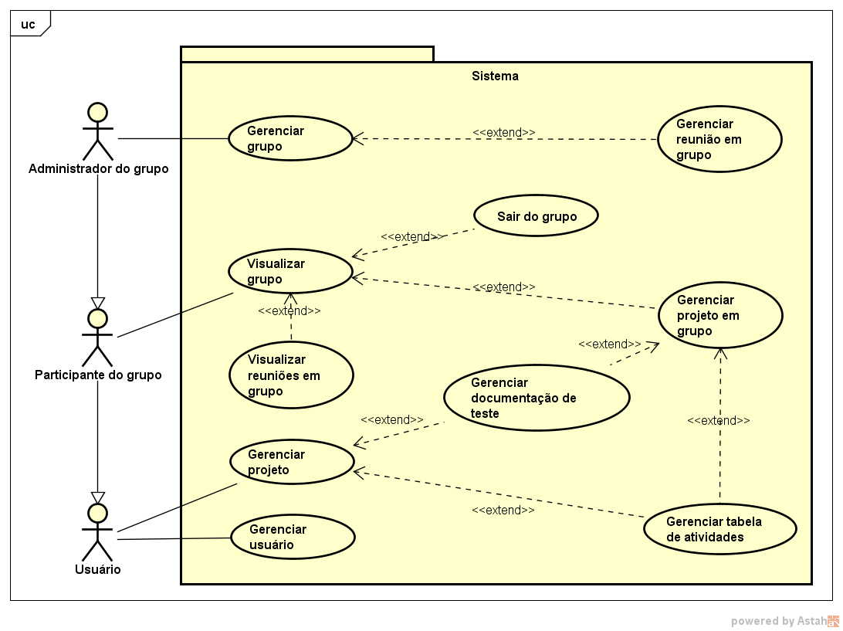
Proposta
Sistema web
Facilitar gerenciamento de documentação de testes e planejamento de atividades

Slide 10




Tecnologias
HTML, CSS, JavaScript
JQuery
PHP
Frameworks
MySQL

Slide 11
4.
Demonstração
O que já foi implementado

Slide 12
5.
Próximos passos
Próximas etapas do desenvolvimento

Slide 13
Próximos passos
Ainda não sei o que vai faltar ter feito depois das férias

Slide 14
Sistema para planejamento de atividades e registros de testes de robótica Orientadora: Patricia Nogueira Hubler

